Slide 1
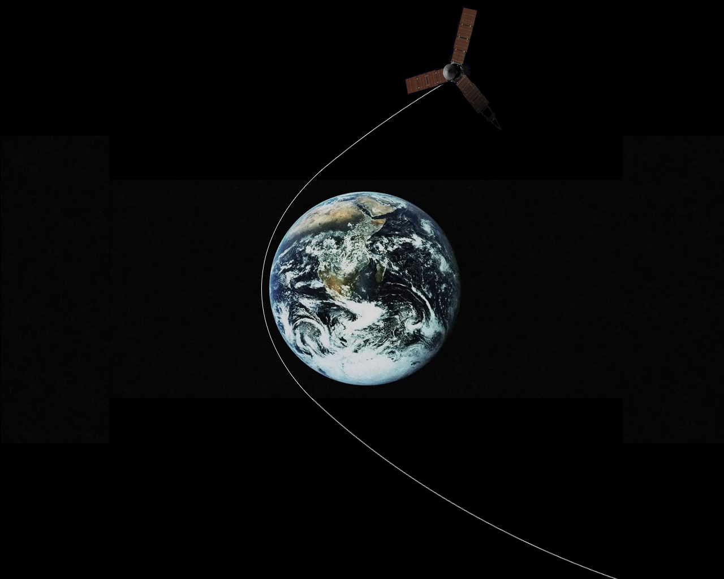
Optimisation de la trajectoire d’une sonde par assistance gravitationnelle

Slide 2
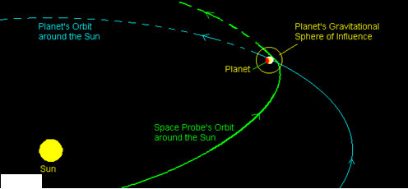
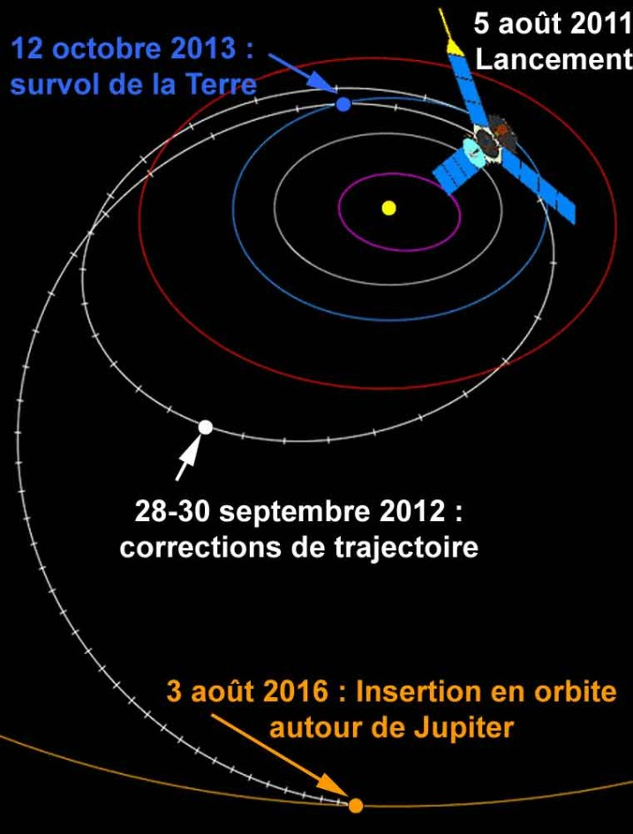
Introduction
. L’assistance gravitationnelle
. Enjeux de cette méthode et paradoxe apparent
. La sonde Juno
.But : quantifier l’efficacité de
L’assistance gravitationnelle

Slide 3
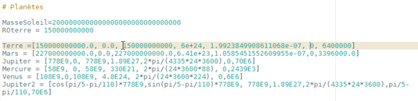

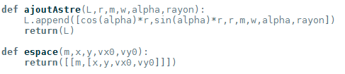
Modélisation informatique de l’évolution d’une sonde dans le système solaire, avec phénomène d’assistance gravitationnelle
Modélisation de la sonde et des planètes

Slide 4

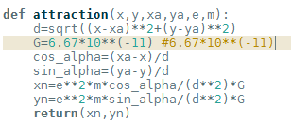
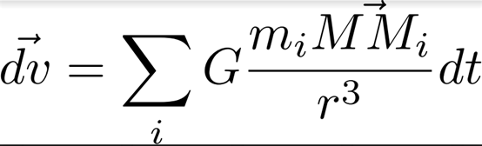
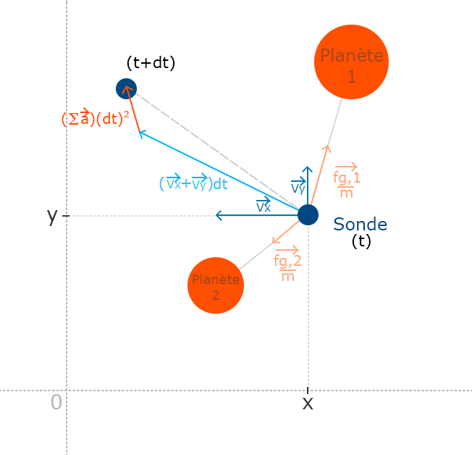

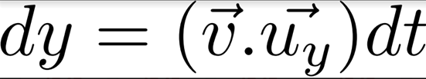
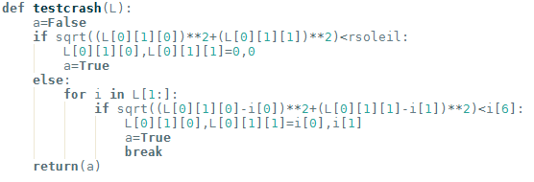
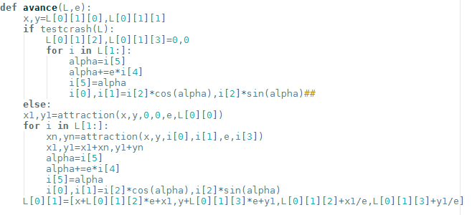
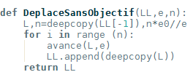
Premiers programmes d’évolution

Slide 5
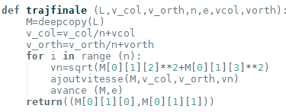
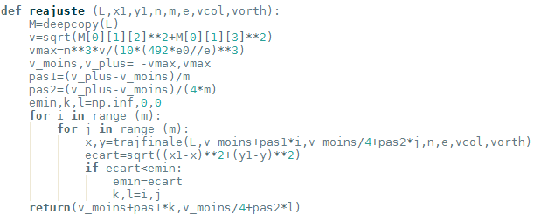
Fonctions de réajustement progressif

Slide 6
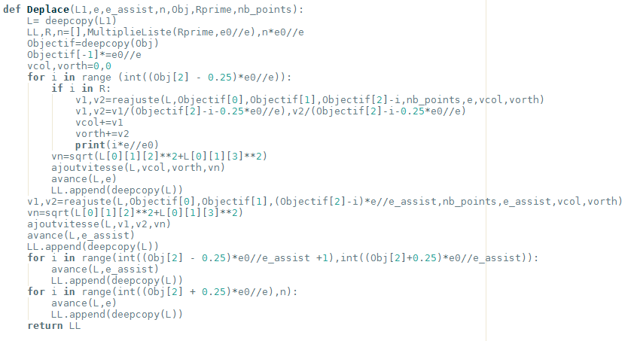

Slide 7
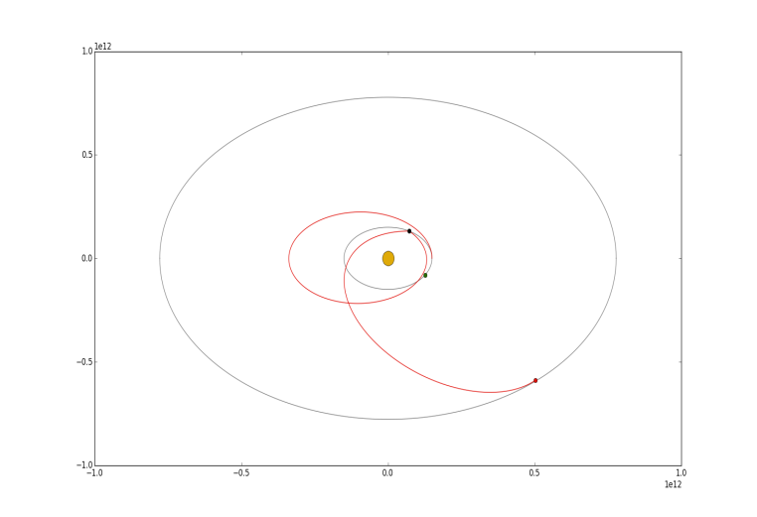
Résultats du programme et première quantification du gain en énergie mécanique

Slide 8
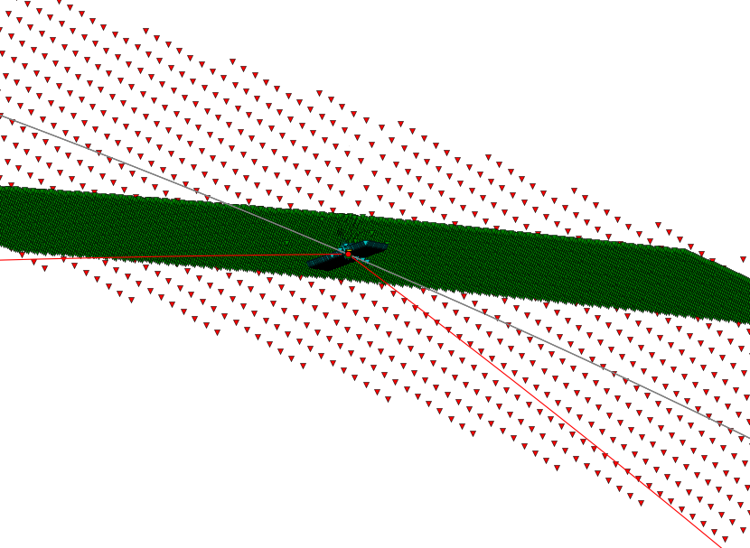

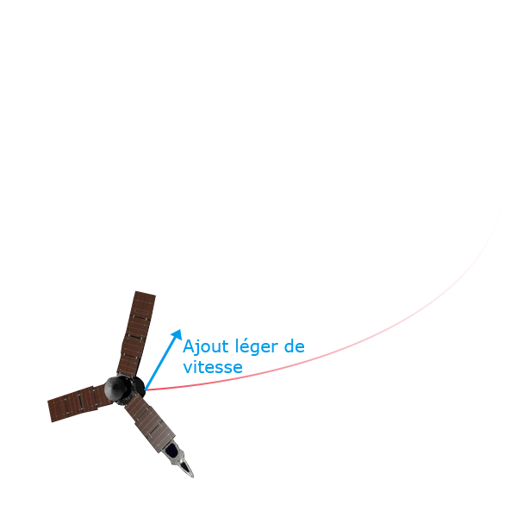


Slide 9
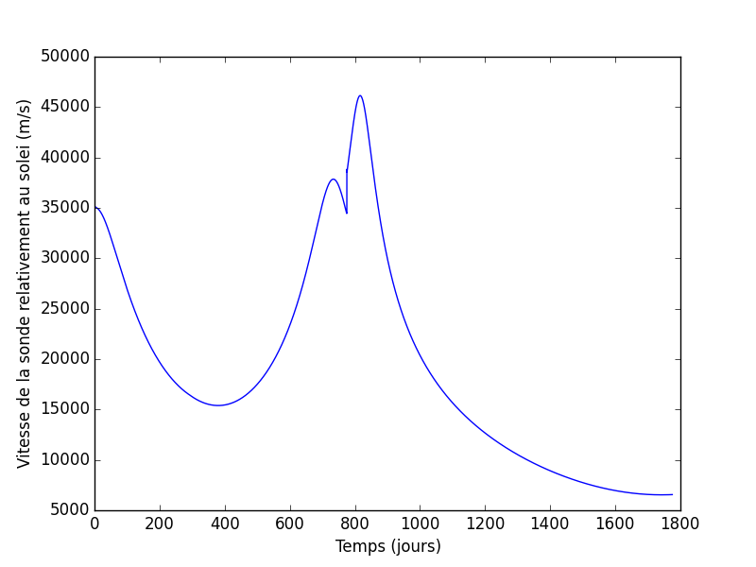

Slide 10
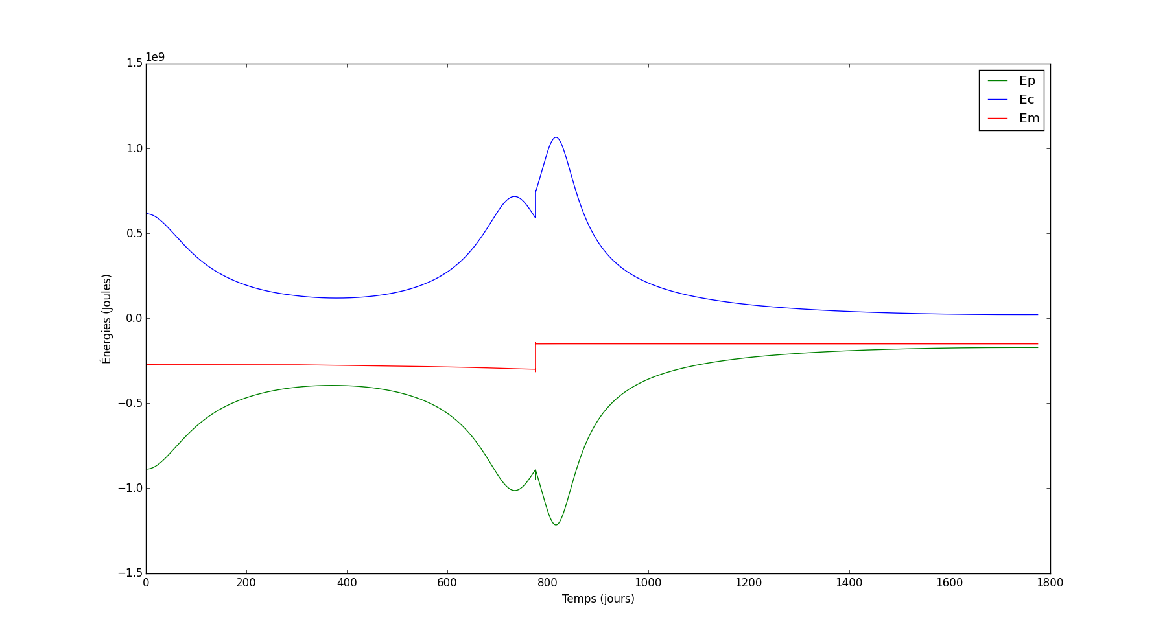
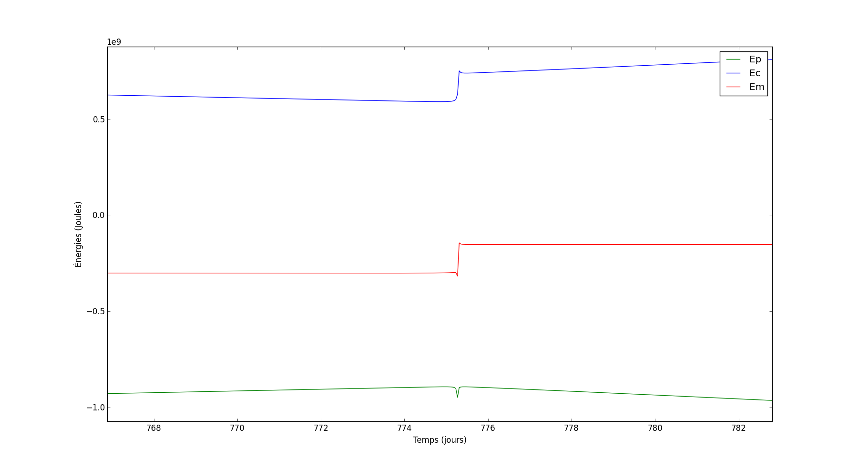


Slide 11
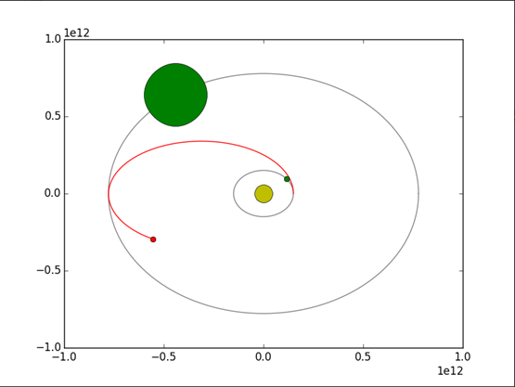
Résultats pour un trajet direct, sans assistance gravitationnelle ni modifications de vitesse

Slide 12
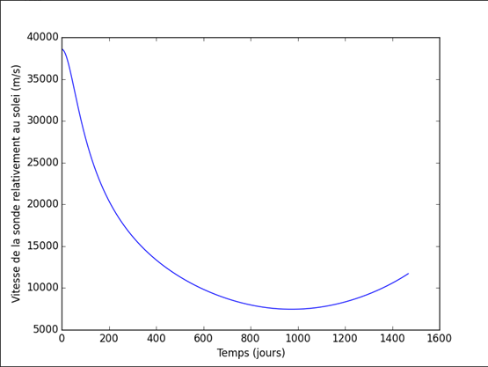

Slide 13
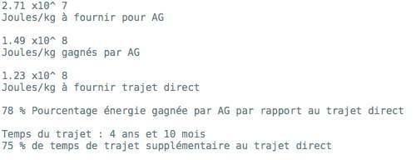
Première quantification du gain en énergie mécanique
Données fournies par le programme, en comparant avec un trajet direct (Terre-Jupiter)

Slide 14
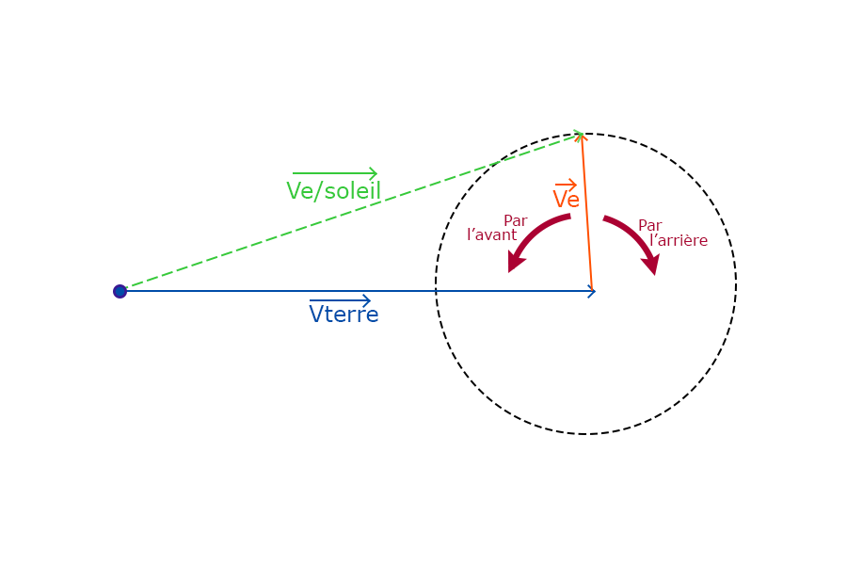
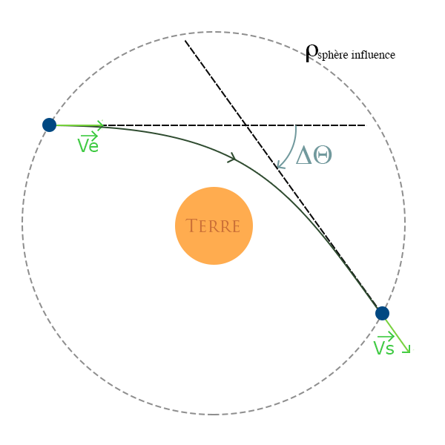
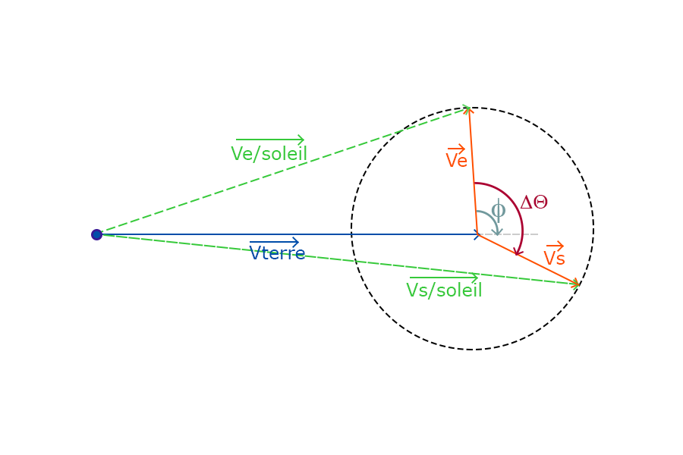
Calculs théoriques autour de l’assistance gravitationnelle
Paramétrage du problème :
Pour exprimer le gain d’énergie mécanique, on observe l’évolution du vecteur vitesse de la sonde avant et après son passage dans la sphère d’influence
La Terre provoque une déviation de la trajectoire de la sonde dans la sphère d’influence
Notes:
Très beau travail!!
Patrick Génaux

Slide 15
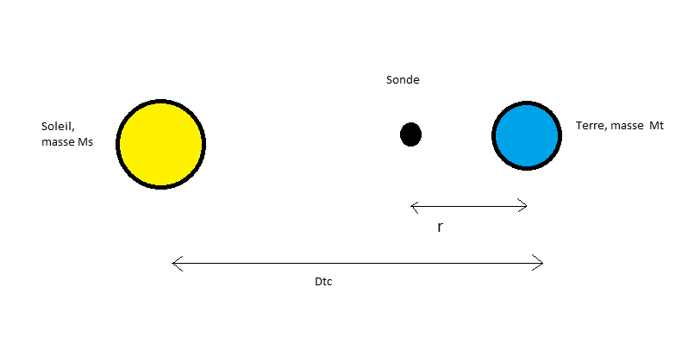
















La sphère d’influence
. Au voisinage de la terre, dans le référentiel géocentrique:
la norme de l’accélération de la sonde par interaction avec le soleil
celle par interaction avec la terre
par formule de composition des accélérations
donne
puis
le rapport de l’accélération perturbatrice (celle due au soleil) sur l’accélération principale (celle due à la terre) :
. Au voisinage du soleil, dans le référentiel héliocentrique:
. Par définition, le rayon de la sphère d’influence d’une planète est atteint à la limite de la zone dans laquelle on peut négliger l’interaction gravitationnelle du soleil sur la sonde plus précisément quand
soit

Slide 16
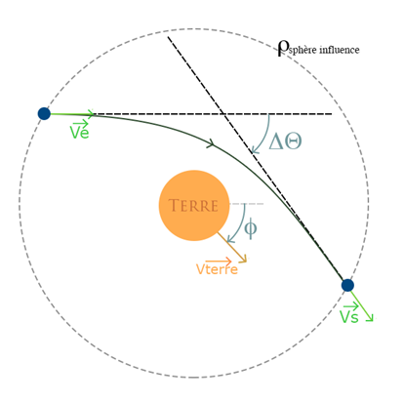
Calcul du gain d’énergie mécanique lors de l’assistance gravitationnelle
Un changement de référentiel nécessaire pour dépasser le paradoxe apparent

Slide 17

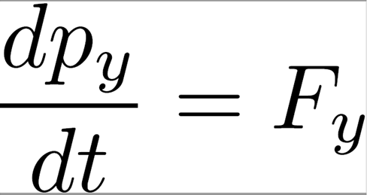
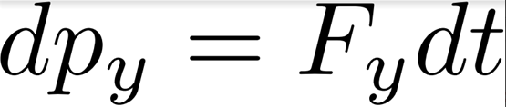


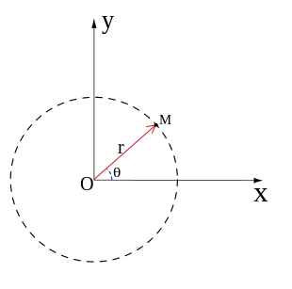


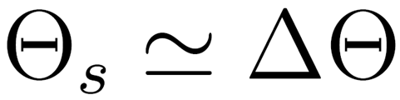

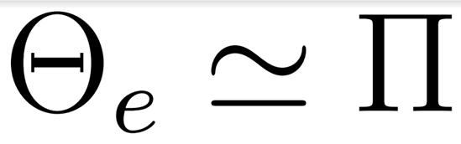
Calcul de la déviation de la sonde, approximations
Dans le référentiel géocentrique,
PFD à la sonde :
Puis en coordonnées polaires (r, θ) :
Or,
Avec
on obtient

Slide 18

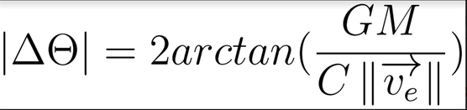
Et finalement :

Slide 19
Applications numériques
Pour une valeur de Ve = et θe = 3,13 rad, données fournies par le programme à l’entrée de la sphère d’influence, on obtient:
Pour rappel, le programme Python donnait

Slide 20
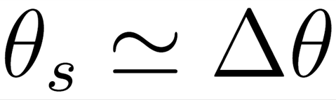
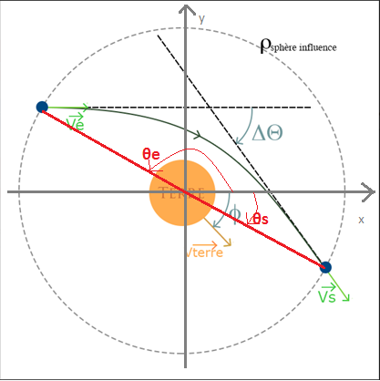



Amélioration des calculs pour s’affranchir d’une certaine approximation
Approximation précédente :
Sans cette approximation, on obtient pour la déviation
Et donc
Et de nouveau
Il reste à déterminer

Slide 21
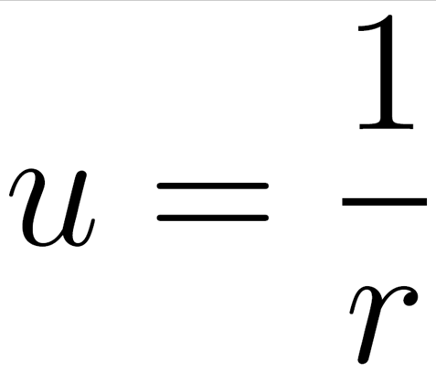
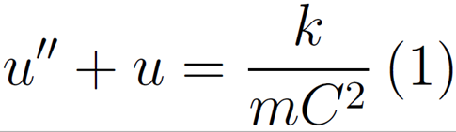



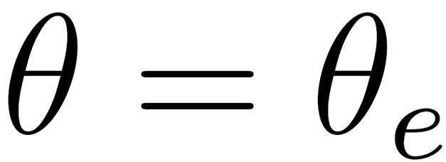
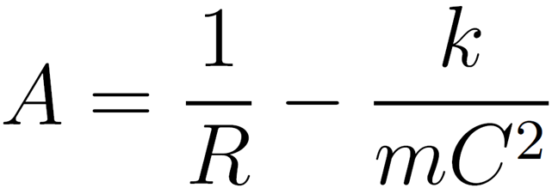

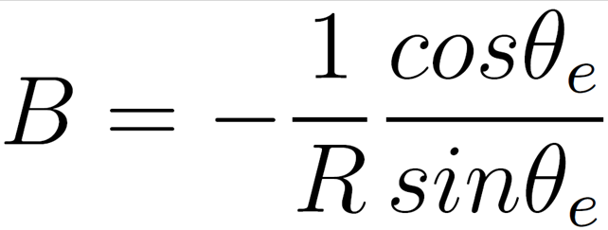
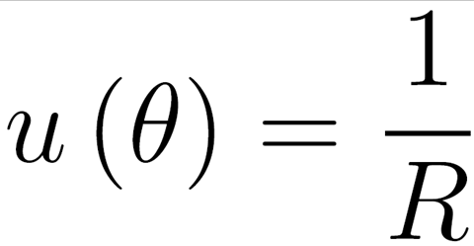

Formules de Binet :
On pose
et
Où k = GmM et m est la masse de la sonde
donne
A
, u = 1/R donc
Et
donne
Donc
La résolution de
donne
ou
Application numérique :

Slide 22
Conclusion : efficacité de l’assistance gravitationnelle
. Gain énergétique considérable : c’est donc un outil essentiel à n’importe quel voyage interplanétaire → le coût économique et pratique (stockage du carburant ) serait beaucoup trop élevé sans l’usage de l’assistance gravitationnelle
. Cas particulier du voyage Terre-Jupiter (Juno)
Comparatif du gain d’énergie mécanique par assistance gravitationnelle autour de différentes planètes (valeurs obtenues avec les calculs améliorés):
Planète | Gain d’énergie mécanique massique lors de l’assistance gravitationnelle (J/kg)
Terre | 3,5*10 ^9
Vénus | 3,5*10 ^9
Mars | 3,9*10 ^8
Conclusion : La terre parait optimale

Slide 23
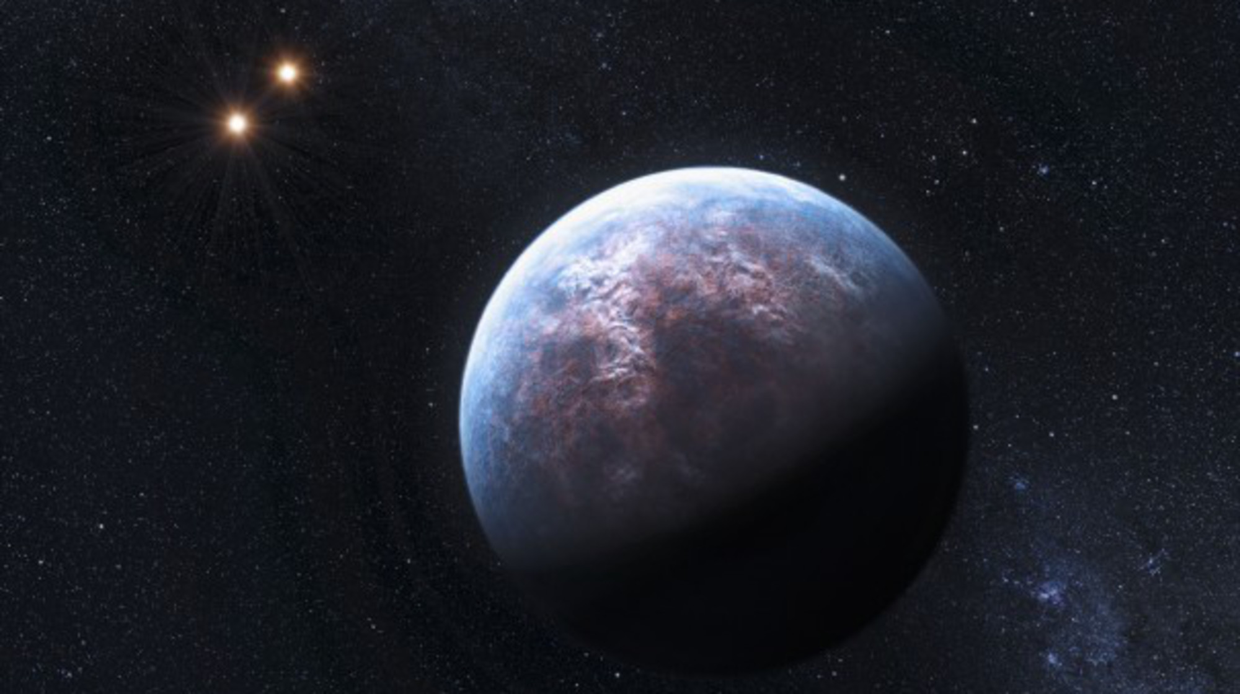
. Enjeux pour les voyages interplanétaires du futur : découverte actuelle de nombreuses exo planètes…

